Slide 1
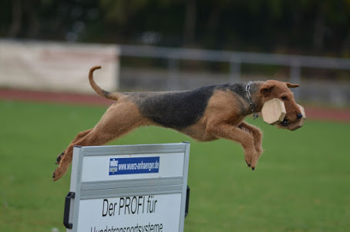
Abteilung B (Unterordnung)
IGP
Uwe J. Geyer/Office WTWU
Abgestimmt mit LRO Uwe Krachudel

Slide 2
Eine Vervielfältigung oder Verbreitung in den Medien ist nicht gestattet.
Diese Präsentation dient der Information.
Entscheidend ist die gültigen FCI-IGP 2019
Ausnahme:
Beschlüsse des VDH
Beschlüsse des KfT
(nur gültig im Bereich des KfT)

Slide 3
Abteilung B Anforderungen
Ausdrucksverhalten
Selbstvertrauen
Freudige, motivierte Arbeit
Konzentration/Aufmerksamkeit
Harmonie des Teams
Technische Korrektheit
Position
Annahme / Ausführung

Slide 4
Abteilung B LR Anforderung
Geräte auf vorgeschriebene Maße und Höhe kontrollieren
Abstände markieren (mind. 4 Meter)
Beurteilung Verhalten des Hundes
Aufmerksamkeit von Anfangs-GS bis Abschluss der Übung

Slide 5
Abt. B, Hörzeichen (HZ) Wenn Hund Übung nach 3. HZ nicht ausführt Abbruch der Übung ohne Bewertung (0 P.) die Prüfung kann fortgesetzt werden Reaktion des Hundes auf HZ Direkte Annahme Freudige Ausführung Verhalten von Stress, Angst entwertet Übung

Slide 6
Abteilung B Zusatz Hörzeichen
2. Zusatz HZ keine Ausführung
Übung = Null Punkte
2. Zusatz HZ bei Teilübung keine Ausführung
Gesamtübung = max. hohes Mangelhaft
Hund beginnt Übung ohne HZ
Teilübung = mangelhaft

Slide 7
Abteilung B Zusatzhörzeichen
1. Zusatz-HZ: „befriedigend“ für Teilübung
2. Zusatz-HZ: „mangelhaft“ für Teilübung
z. B.: 5 Punkte für Teilübung:
1. Zusatz-HZ: „befriedigend“ - 1,5 Punkte
2. Zusatz-HZ: „mangelhaft“ - 2,5 Punkte

Slide 8
Übung | IGP-1 | IGP-2 | IGP-3
Freifolge | 15 ⬇ | 15 ⬆ | 15 ⬆
Sitz a.d. Bewegung | 10 | 10 | 5 ⬇
Ablegen + Hier | 10 | 10 | 10
 | Schritt | Schritt | Schritt, Lauf.
Steh a.d. Bewegung |  | 5 ⬇ | 10
 |  | Schritt, Abh. | Lauf., Hier
Bringen ebene Erde | 15 ⬆ | 10 | 10
Bringen Hürde | 15 | 15 | 15
Bringen Schrägwand | 15 | 15 | 15
 | Ein Sprung ohne Bringen
Voraussenden | 10 | 10 | 10
Ablegen u. Ablenkung | 10 | 10 | 10

Slide 9
Übung | IGP-V | IBGH-1 | IBGH-2 | IBGH-3
Leinenführigkeit | 30 | 30 | 20
Freifolge | 20 | 30 | 20 | 20
Absitzen a. d. Bewegung |  | 15 | 15 | 10
Ablegen a. d. Bewegung | 15 | 15 | 15 | 10
Steh a. d. Schritt |  |  |  | 10
Bringen ebene Erde | 15 |  | 10 | 15
Sprung über Hürde (0,80 m) | 10
Bringen Schrägwand(1,40 m ) |  |  |  | 15
Voraussenden mit Hinlegen |  |  | 10 | 10
A Ablegen unter Ablenkung | 10 | 10 | 10 | 10

Slide 10
IGBH
IGBH 1-3
Vorsitz nicht erforderlich
Direkte Einnahme der EndGS möglich
Zeittakt Abgabe Bringholz 3 Sek.
Nur IGBH 3
Auslosung der Reihenfolge Übung 2 bis 6
Auslosung durch LR
Nur 5 Varianten möglich
Ausgeloste Variante gültig für alle Teilnehmer

Slide 11
Meldung – Übungsbereich - Zeittakt
Meldung mit angeleintem Hund,
nach Meldung ableinen
IGP 2 + 3 und IBGH 3 in Freifolge !!!
Beginn jeder Übung auf LR Anweisung
Alles Weitere selbstständig
Ausnahme:
Einnehmen der GS Gruppe, Ablage + Voraus, Abrufen
Zeittakt immer 3 Sekunden

Slide 12
Grundstellung (GS) Beginn und Ende einer Übung
Ausführung HF | Ausführung Hund
Keine Grätschstellung Arme locker am Körper angelegt nur aus der Vorwärtsbewegung einnehmen | Selbstständig Gerade aufmerksam zum HF mit Schulterblatt auf Kniehöhe links neben dem HF sitzen - ruhig

Slide 13
Entwicklung + Abholen
Entwicklung | Abholen
Mind. 10 Schritte Maximal 15 Schritte | Herantreten an den Hund von vorne oder von hinten

Slide 14
Abrufen - Vorsitz
Abrufen mit HZ oder Name des Hundes - beides gilt als DK | Vorsitz
- freudig - zielstrebig - direkt - schnell | - dicht - gerade

Slide 15
Überwechseln - Loben
Überwechseln (Vorsitz ➔ GS) | Loben
- Direkt in EndGS Möglichkeiten: Hinten herum Von vorne eindrehen Von vorne in Position laufen | Nur nach Ende jeder Übung erlaubt Neue Übung: Einnehmen einer neuen GS oder - Zeittakt 3 sek vor Beginn

Slide 16
Positionsfehler
Bei technischen Übungen (Sitz, Platz, Steh) wird die Übung abgesehen von weiteren Fehlern um 50% entwertet.
Sitz, Platz, Steh ➔ - 5,0 Punkte
Sitz IGP 3, Steh IGP 2 ➔ - 2,5 Punkte

Slide 17
Leinenführigkeit - Freifolge
Beginn ➔ 2. Hund, GS zur Ablage
Anfangs GS ➔ gleichzeitig Platz der EndGS
Fußgehen: einmaliges HZ
- Aufmerksam, Fokus zum HF
- Freudig
- Gerade, im Rhythmus
- Konzentriert
- Schulterblatt auf Kniehöhe
- Position halten

Slide 18
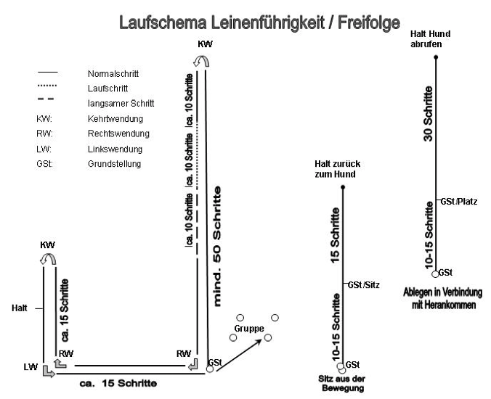

Slide 19
Sonderbestimmung BH-VT
Leinenführigkeit
- Ausführung entsprechend dem Laufschema
Freifolge
- 50 Schritte geradeaus
- Kehrtwendung
- nach 10 bis 15 Schritten Laufschritt (10 – 15 S)
- ohne Übergang langsamer Schritt (10-15 S)
- Normalschritt (10-15 S)
- Ende der Übung mit GS

Slide 20
Sonderbestimmung BH-VT
Ablegen, Absitzen
- GS
- 10-15 Schritt Entwicklung
HF darf anhalten
Zeittakt 3 sek vor HZ „sitz“ bzw. „platz“
- Weiterer Verlauf analog IGP
Notes:
HF kann selber entscheiden, es bedarf keiner Ansage beim LR

Slide 21
Schuss, zweimal, Kaliber 6 mm
Kein Schuss bei der BH/VT und BGH 1-3
- 1. Schuss nach mindestens 15 Schritten - 2. Schuss folgt nach 5 Sek.
- Schussgleichgültig!!!
- Schussscheu ➔ Disqualifikation
- ggf. erneute Überprüfung möglich

Slide 22
Leinenführigkeit + Freifolge
Gruppe, bewegt sich!
- 2 x um eine Person herum (in Form einer 8)
- 1 x Anhalten in Nähe einer Person
- Auf LR Anweisung Verlassen der Gruppe
- Loben nur in EndGS
Freifolge ist auf allen erforderlichen Wegen zu zeigen.

Slide 23
Bewertung Leinenführigkeit + Freifolge
Ausdruck
30% Übungswert
Konzentration / Aufmerksamkeit
30% Übungswert
Technik
30% Übungswert

Slide 24
Bewertung Leinenführigkeit + Freifolge
 | Ausdruck | Konzentration/ Aufmerksamkeit | Technik/ Position
Wert je 30 % | 5 Punkte | 5 Punkte | 5 Punkte
Bewertung | gut | sehr gut | vorzüglich
 | - 20 % | - 10 % | - 0 %
 | - 1 Punkt | - 0,5 Punkte | - 0 Punkte
Total – 1,5 Punkte = sehr gut

Slide 25
Bewertung Sitz + Steh (Normalschritt)
1. Teil (50%) | 2. Teil (50%)
- GS + Entwicklung 30% Übungswert Annahme des HZ + Ausführung der Übung 70 % Übungswert | - Konzentration auf d. HF 70 % Übungswert - GS 30 % Übungswert

Slide 26
Bewertung Platz + Steh (Laufschritt)
1. Teil (50%) | 2. Teil (50%)
- GS + Entwicklung 30% Übungswert Annahme des HZ + Ausführung der Übung 70 % Übungswert | - Konzentration auf d. HF - Herankommen Vorsitz 70 % Übungswert - Grundstellung 30 % Übungswert

Slide 27
Bringholz
Nur Bringhölzer des Veranstalters erlaubt
Ausnahme IGB-V, IBGH 2+3 eigenes B. möglich
Steg aus Holz
Abstand Steg – Boden mindestens 4 cm
Gewichte vorgeschrieben
Form nicht vorgeschrieben

Slide 28
Bringen, Ausführung
- Grundstellung, ca. 10 m weit werfen (Distanz)
Ausfallschritt erlaubt – Pause von 3 Sekunden
- Holz muss ruhig liegen
- Hin- und Rücklauf
zielstrebig, direkt, motiviert, schnell
- Aufnahme + Drehen
direkt
Bringholz ebene Erde
Wiederholung nur, wenn Holz unglücklich (senkrecht hoch, deutlich zu kurz) geworfen wird.

Slide 29
Bringen, Ausführung
- Halten, auch im Vorsitz
Ruhig
- Gute Präsentation
- Abgabe nach 3 Sekunden
HF hält B. in rechter Hand mit nach unten ausgestrecktem Arm
- Überwechseln – Grundstellung – Loben
- Zeittakt 3 Sekunden

Slide 30
Bringen über die Hürde
Wird die Hürde beim Hinsprung umgeworfen, erfolgt ein Pflichtabzug von 5 Punkten
Hürde wird aufgestellt, die Übung wiederholt – bewertet wird Rücksprung und Bringen
(Auszug Präsentation FCI)

Slide 31
Hürdensprung Abstand mind. 4 m
Ausführung | Pflichtabzug
- Grundstellung - Ausfallschritt erlaubt - „Bring“ während des Sprunges Zeittakt 3 Sekunden - Kraftvolle, motivierte Sprünge - Bringen (analog) | - Streifen/Sprung Minus 1 Punkt - Aufsetzen/Sprung Minus 2 Punkte - Bringen + 1 Sprung Minus 5 Punkte - Bring. ohne Sprung, Sprünge ohne Bring. Null Punkte

Slide 32
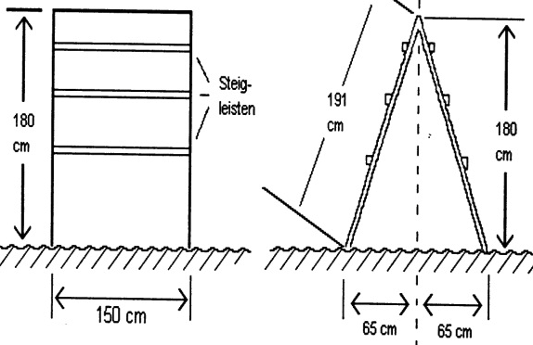
Kletterwand Höhe BGH 3 140 cm

Slide 33
Kletterwand, Abstand mind. 4 m
Ausführung | Pflichtabzug
- Grundstellung - Ausfallschritt zum Werfen erlaubt - Zeittakt 3 Sekunden - Kraftvolle Klettersprünge - Bringen (analog) | - Bringen + ein Sprung - Minus 5 Punkte Bringen ohne Sprung, Sprünge ohne Bringen - Null Punkte

Slide 34
IGP 1 Klettersprung
- Grundstellung, Mindestabstand 4 m
- Hörzeichen „sitz“
- HF geht ohne Hund zur anderen Seite der Kletterwand
- Abstand mindestens 4 m
- Auf LR-A, Hörzeichen „hopp“ + „hier“
- kraftvoller Klettersprung zum Hundeführer
- gerader Vorsitz, Grundstellung
- Zeittakt 3 Sekunden

Slide 35
IGP 1 Klettersprung, Hund folgt Hundeführer
HF hat die KW noch nicht passiert Hund verlässt die GS, HF kann Hund zurückbringen
- 1. Mal minus 1 Wertnote
- 2. Mal minus 2 Wertnoten
- 3. Mal Mangelhaft = Null
Hund geht vor HZ „hopp“ los, HF befindet sich in der Endgrundstellung
- minus 1 Wertnote

Slide 36
IGP 1 Klettersprung, Hund folgt Hundeführer
- Hund steht auf und folgt dem Hundeführer
- Hundeführer neben oder hinter der Kletterwand
- Mangelhaft = NULL
- Hund springt frühzeitig über die Kletterwand
- Hundeführer noch unterwegs zur Endgrundstellung
- Mangelhaft, minus 5 P, (Vorsitz, EndGs wird nicht gezeigt)
- Hund steht auf, bleibt vor Kletterwand stehen
- Hundeführer in Endgrundstellung + gibt Hörzeichen
- minus 1 Wertnote

Slide 37
Bewertung Voraussenden mit Hinlegen
1. Teil (50%) | 2. Teil (50%)
- Grundstellung + Entwicklung 30% Übungswert - Vorauslaufen - 70% Übungswert | - Hinlegen - 85% Übungswert - Grundstellung - 15 % Übungswert

Slide 38
Entwertung Voraussenden mit Hinlegen
Distanz mindestens 50%
- sonst keine Bewertung
Hund lässt sich auf 1. Hörzeichen stoppen,
legt sich nicht.
1. Zusatzhörzeichen zum Legen - 1,5 Punkte
2. Zusatzhörzeichen zum Legen - 2,5 Punkte
Legt sich nicht - 3,5 Punkte

Slide 39
Entwertung Voraussenden mit Hinlegen
Hund lässt sich erst auf 2. Zusatzhörzeichen stoppen.
Legt sich - 3,5 Punkte
Hund lässt sich auf 2. Zusatzhörzeichen nicht stoppen
0 Punkte

Slide 40
Entwertung Voraussenden mit Hinlegen
Hund hat bei Voraus direkt auf 1. Hörzeichen „Platz“
Platz gemacht,
steht beim Herkommen des Hundeführers auf
lässt sich bis auf 50% der Distanz zum HF durch
ein HZ stoppen.
bis - 5 Punkte
Weiteres Fehlverhalten wird zusätzlich entwertet.

Slide 41
Ablegen unter Ablenkung
BH/VT , IBGH 1- 3, IGP-V+1 + 2 | IGP 3
- GS, HZ auf LR A. - Distanz HF Hund - Mindestens 30 Schritt - HF Standort: In Sicht des Hundes mit Rücken dem Hund zugewandt | - GS, HZ auf LR A. - Distanz HF Hund - Mindestens 30 Schritt - HF Standort: außer Sicht des Hundes

Slide 42
Bewertung Ablegen unter Ablenkung
- Grundstellung
- 30% Übungswert
- Ablegen + Verbleiben
- 70% Übungswert

Slide 43
Entwertung Ablegen unter Ablenkung
gegenführender Hund | BH/VT ? | IGP 1/IBGH 1 | IGP 2 + V/ IBGH 2 | IGP 3 / IBGH 3
Nach Vollendung | 3.Ü | 3.Ü | 4.Ü | 5.Ü
Hund kommt HF beim Abholen entgegen
Bis – 3 Punkte
Hund entfernt sich um mehr als 3 Meter
Teilbewertung mit 50 % möglich
Weiteres Fehlverhalten entwertet entsprechend!

